Slide 1
PM学科専用 闇 キャンパスポータル
矢吹研Ａ班 ＰＭ 吉田 和暉
赤岡 武
竹内 裕治
Notes:
これから矢吹研A班の発表を始めます。よろしくお願いします。

Slide 2
目次
1.プロジェクト背景
2.プロジェクト目的
3.主な機能
4.選択したチーム課題
5.進捗管理の方法
6.進捗状況
7.品質管理
8.後半の流れ
Notes:
こちらが今回発表する流れとなります。

Slide 3
1.プロジェクト背景
従来は…
シラバス検索や時間割の確認に、手間がかかっていた
Notes:
従来のキャンパスポータルアプリでは、シラバスの検索や時間割の確認など必要な情報を手に入れるのに、手間がかかっていました。
例えば、PM学科の専門科目のシラバスを見たいとします。アプリを立ち上げ、ログインは毎回しなければなりません。検索フォームでは所属学科から教員名まですべて手入力で行い、一覧から自分の見たいシラバスを探していかなければならず、手間がかかります。

Slide 4
2.プロジェクト目的
本システムでは…
その手間を省き、
新たな付加価値を加え提供します！
Notes:
そこで私たちは、「PM学科専用闇キャンパスポータルシステム」を提案します。
私たちの目的は、キャンパスポータルの中でも必要であると思われる情報を絞り、そして今までにはない過去問などの新たな付加価値を加え提供することです。
それを実現することができるのが、この「PM学科専用闇キャンパスポータル」システムです。
先ほど述べた、シラバスを見たいのに手間がかかる・・・という問題もこのシステムによって解決することができます。

Slide 5
3.主な機能
1. トップページの表示
2. Twitter APIの実装
3. 過去問・シラバスの表示
4. 各成果物の表示
5. 時間割の表示
Notes:
こちらが主な機能になります。
1つ目はトップページの表示、2つ目はTwitter APIの実装、3つ目は過去問・シラバスの表示、4つ目は 各成果物の表示、5つ目は 時間割の表示
ただいまからデモを交えて具体的に説明します。

Slide 6
試作品

Slide 7
4.選択したチーム課題
管理系 … アジャイル開発の導入
（開発を重点に置くため）
技術系 … 外部APIを利用した実装
（周知度を高める、情報提供を狙っているため）
Notes:
次に私たちが選択したチーム課題は、こちらになります。
管理系では、開発に重きをおくために「アジャイル開発の導入」を選択し、スクラムという手法を用いて進めています。
技術系では、「外部APIを利用した実装」を選択し、ツイッターAPIを実装しました。
それは周知度を高め、情報提供を狙っているからです。

Slide 8
5.進捗管理の方法
アジャイル開発では、進捗管理にバーンアップチャートを用いる。
プロジェクトの状況を可視化するツールであり、
機能の実装速度や残作業量、完了日が一目でわかる。
1スプリントごとに更新する。
Notes:
次に進捗管理について説明します。
アジャイル開発の進捗管理では、ガントチャートの代わりにバーンアップチャートを用います。
バーンアップチャートは、機能の実装速度や残作業量、完了日が一目でわかるよう表した図です。
バーンアップチャートは、1スプリントごとに更新していきます。
私たちは1スプリントの期間を、2週間で行っています。

Slide 9
5.進捗管理の方法
要件 | 見積り時間 | 優先順位
トップページ | 20 | 1
Twitter API | 20 | 2
過去問・シラバスの表示 | 44 | 3
各成果物の表示 | 40 | 4
時間割の表示 | 4 | 5
Notes:
こちらの表は、各機能の見積り時間と優先順位を見積もったものです。

Slide 10
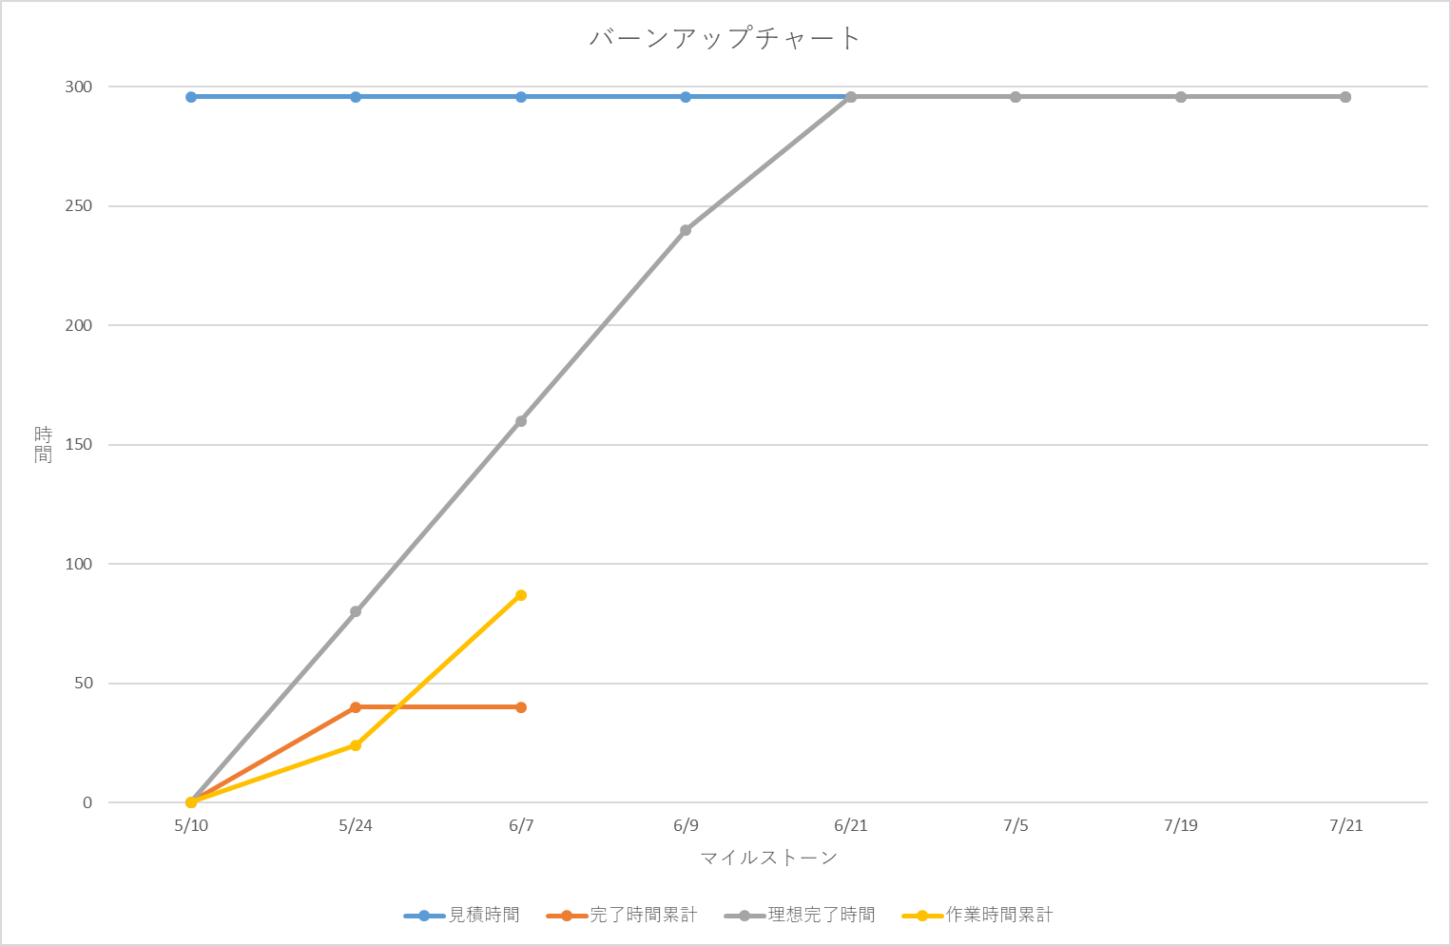
6.進捗状況
PV
EV
AC
Notes:
こちらが、バーンアップチャートです。
青色の線が本プロジェクトの作業時間の見積り時間の合計。
灰色の線が本プロジェクトの作業時間の見積り時間の累計で、PVです。
黄色の線が作業時間の累計で、EVです。
オレンジ色の線が終了した作業の見積り時間の累計で、ACです。
コストはバーンアップチャートを用いて評価します。
6月7日に2回目のスプリントが終了し、現在は作業とコストともに遅れが生じている状況です。

Slide 11
7.品質管理
スプリント終了時毎にプロダクトオーナーに
成果物の情報量、利便性、簡易性の観点から、
１～10の10段階で評価してもらう。
Notes:
次に品質管理についてです。
各スプリント終了ごとにプロダクトオーナーに評価を行ってもらいます。
具体的に、成果物の情報量、利便性、簡易性の観点から1~10の10段階で評価してもらいます。

Slide 12
8. 後半の流れ
過去問、シラバスの表示機能の作成
竹内君がPMを引き継ぎます。
Notes:
次に後半の流れです。
現在、3スプリント目に取り掛かっており、過去問・シラバスの表示機能の作成に取り掛かってます。
以上で、矢吹研A班の発表を終わります。
ありがとうございました。

Slide 13
ご清聴ありがとうございました

